Slide 1
Escuela de Formación Continua Licenciatura en Gestión Tecnológica Investigación Operativa
Simulación
Docentes:
Juan Otaegui jotaegui@unlam.edu.ar
José Leta jleta@unlam.edu.ar

Slide 2
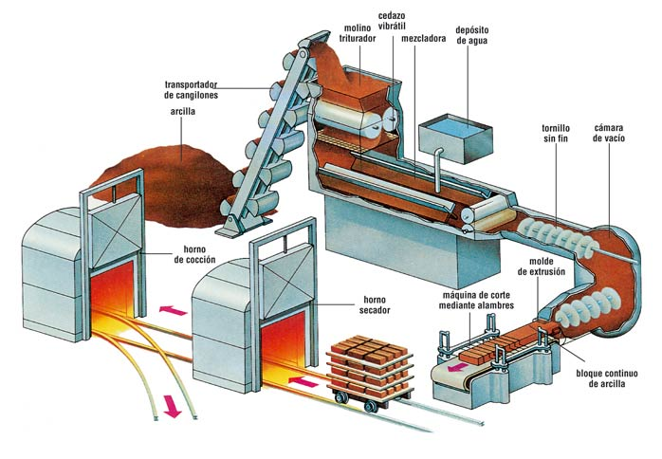
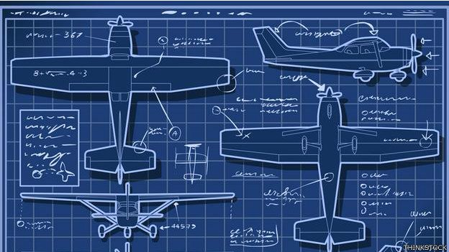
Características
Es una técnica que involucra el uso de una computadora para imitar (simular) la operación de un proceso o sistema completo.
La técnica de simulación ha sido una herramienta importante para el diseñador.
El equipo de IO se dedica a desarrollar un diseño o procedimiento de operación para algún sistema estocástico (que opera en forma probabilística a través del tiempo) como los sistemas de líneas de espera.
Notes:
Por ejemplo, la simulación del vuelo de un avión en un túnel de viento es una práctica normal con los nuevos diseños.
En teoría, se podrían usar las leyes de la física para obtener la misma información sobre los cambios en el desempeño del avión si cambian los parámetros,
pero en sentido práctico, el análisis sería muy complejo.
Otra alternativa sería construir aviones reales para cada diseño y probarlos en vuelos reales para elegir el diseño final, pero este recurso sería demasiado costoso (al igual que peligroso).
Por lo tanto, después de realizar un análisis teórico preliminar para desarrollar un diseño básico, la herramienta viable para experimentar con los diseños específicos es la simulación del vuelo en un túnel de viento.
Esta actividad implica imitar el desempeño de un avión real en un medio controlado con el fi n de estimar cuál sería su desempeño real.

Slide 3
Simulación en IO
El desempeño del sistema real se imita mediante distribuciones de probabilidad para generar aleatoriamente los distintos eventos que ocurren en el sistema.
Un modelo de simulación sintetiza el sistema con su construcción de cada componente y de cada evento.
Después, el modelo corre el sistema simulado para obtener observaciones estadísticas del desempeño del sistema como resultado de los diferentes eventos generados de manera aleatoria.
Debido a que las corridas de simulación, por lo general, requieren la generación y el procesado de una gran cantidad de datos, es inevitable que estos experimentos estadísticos simulados se lleven a cabo en una computadora.

Slide 4
Simulación en IO
La simulación casi siempre se usa cuando el sistema estocástico en cuestión es demasiado complejo para su análisis con los modelos analíticos.
Lo más importante del enfoque analítico es que abstrae la esencia del problema, revela su estructura fundamental y proporciona una visión de las relaciones causa-efecto dentro del sistema.
Por ello, si es posible construir un modelo analítico que sea, a la vez, una idealización razonable del problema y una solución satisfactoria, este enfoque es superior a la simulación.
Sin embargo, muchos problemas son tan complejos que no se pueden resolver por la vía analítica.
Entonces, aunque la simulación tiende a ser un proceso relativamente caro, con frecuencia es el único enfoque práctico para resolver un problema.
Notes:
En estadística, y específicamente en la teoría de la probabilidad, un proceso estocástico es un concepto matemático que sirve para usar magnitudes aleatorias que varían con el tiempo o para caracterizar una sucesión de variables aleatorias (estocásticas) que evolucionan en función de otra variable

Slide 5
Proceso
Definir el estado del sistema (como el número de clientes en un sistema de colas).
Identificar los estados posibles del sistema que pueden ocurrir.
Identificar los eventos posibles (como las llegadas y terminaciones de servicio en un sistema de colas) que cambian el estado del sistema.
Contar con un reloj de simulación, localizado en alguna dirección del programa de simulación, que registrará el paso del tiempo (simulado).
Un método para generar los eventos de manera aleatoria de los distintos tipos.
Una fórmula para identificar las transiciones de los estados que generan los diferentes tipos de eventos

Slide 6
Resumen
Para poder comprender la realidad y complejidad de las operaciones que se llevan acabo en un sistema real, ha sido necesario construir métodos y herramientas que buscan imitar y experimentar el comportamiento de los sistemas reales.
La simulación por computadora es una técnica que imita los procesos de un sistema real para evaluarlo numéricamente.
Los datos generados por el software nos permitirán predecir el comportamiento del sistema que se está analizando o estudiando.

Slide 7
Sistema
Un sistema puede definirse como una colección de objetos o entidades que interactúan entre sí para alcanzar un cierto objetivo. Los sistemas reciben datos, energía o materia del ambiente (entradas) y proveen información, energía o materia (salidas).
Parte del sistema
Relación
Límite del sistema

Slide 8
Propiedades de los sistemas
Sinergia: Con los componentes y su interrelación se consigue más que lo que en principio resultaría de la simple suma de los componentes.
Entropía: Refleja el grado de desorden del sistema. Se puede reducir la entropía ingresando información al sistema.
Equilibrio homeostático: Equilibrio dinámico que mantiene los valores dentro de un rango establecido.
Notes:
Entropía Ejemplo del cine – Estreno Película – Servicio Meteorológico

Slide 9
Eventos discretos versus continuos
Sistema discreto
Los cambios en el estado del sistema ocurren de manera instantánea en puntos aleatorios del tiempo como resultado de la ocurrencia de eventos discretos
Se caracteriza porque las propiedades de interés (variables del estado de interés) del sistema cambian únicamente en un cierto instante o secuencia de instantes, y permanecen constantes el resto del tiempo.
continuo
continuo
Tipos de Simulación
discreto
eventos
Notes:
En un modelo continuo el estado del sistema puede cambiar continuamente en el tiempo, en un modelo discreto el cambio puede ocurrir sólo en tiempos separados del tiempo.

Slide 10
Eventos discretos versus continuos
Sistema continuo
Se caracteriza porque las variables de estado cambian de forma continúa.
Los cambios en el estado del sistema ocurren continuamente en el tiempo.
Por ejemplo, si el sistema de interés es un avión en vuelo y su estado se define como la posición actual, el estado cambia de manera continua en el tiempo.
Las simulaciones continuas suelen requerir ecuaciones diferenciales para describir la tasa de cambio de las variables de estado, por lo que el análisis tiende a ser complejo.
En ocasiones es posible aproximar los cambios continuos en el estado del sistema mediante cambios discretos, para usar una simulación de eventos discretos que aproxime el comportamiento de un sistema continuo, circunstancia que tiende a simplificar mucho el análisis.

Slide 11
discretos versus continuos
Continuo
El estado de las variables cambia de forma continua a lo largo del tiempo.
e = f (t)
Método analítico: emplea razonamiento de matemáticas deductivas para definir y resolver el sistema.
Discreto (*)
El estado del sistema cambia en tiempos discretos del tiempo
e = f(nT)
Método numérico: utiliza procedimientos computacionales para resolver el modelo matemático.
Notes:
Velocidad Viento vs HayViento NoHayViento

Slide 12
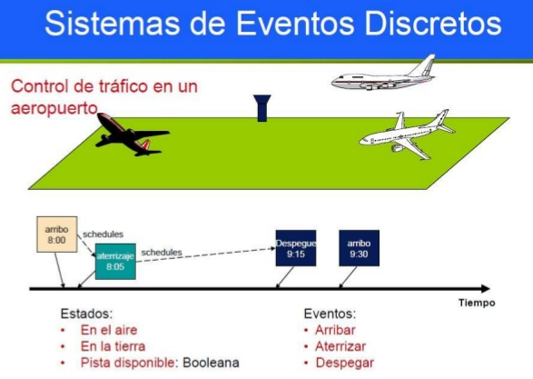

Slide 13
Estocástico vs Determinístico
Estocástico (*)
Si el estado de la variable en el siguiente instante de tiempo no se puede determinar con los datos del momento actual.
Método analítico: usa probabilidades para determinar la curva de distribución de frecuencias.
Determinístico
Si el estado de la variable en el siguiente instante de tiempo se puede determinar con los datos del estado actual.
Método numérico: algún método de resolución analítica.
y_{j} = f_{m}(x_{i}, l_{k})
(Existen
variables internas
–como l_{k}–
aleatorias)
y_{j} = f_{m}(x_{i})
x_{i}
y_{j}
x_{i}
y_{j}
Notes:
Determinístico: PRODUCCION materias primas, mano de obra, tiempos de producción.
Estocástico: Hay un parte importante de ALEATORIEDAD. Expresión Genética debido a la impredecibilidad de las colisiones moleculares.

Slide 14
Glosario
Entidades: Son los objetos que fluyen a través del sistema, podrían ser: clientes, productos, cajas, camiones y pallets entre otros.
Atributos: Son las diferentes características que definen a las entidades, por ejemplo tipo, edad, género, peso, volumen, tiempo de inicio de un proceso.
Variables: Una variable es un fragmento de información que refleja alguna característica del sistema, independientemente de las entidades que se muevan por el modelo.
Recursos: Las entidades compiten por ser servidas por recursos que representan cosas como personal, equipo, espacio en un almacén de tamaño limitado, etc.
Colas: Cuando una entidad no puede continuar su movimiento a través del modelo, a menudo porque necesita un recurso que está ocupado, necesita un espacio donde esperar que le recurso quede libre, ésta es la función de las colas.
Eventos: Un evento es algo que sucede en un instante determinado de tiempo en la simulación, que podría hacer cambiar los atributos, variables, o acumuladores de estadísticas.

Slide 15
Ejemplo 1 : Juego Lanzamiento Moneda
Se lanza una moneda en reiteradas ocasiones hasta que la diferencia entre “cara”/“cruz” obtenidos sea tres.
Si juega, paga $1 por lanzamiento, sin posibilidad de abandonar hasta terminar el juego.
Se reciben $8 al final del juego.
Ejemplos:
Jugadas | Lanzamientos | Gana
Ca – Ca – Ca | 3 | $5
Cr – Ca- Cr – Cr- Cr | 5 | $3
Cr-Ca-Cr-Ca-Ca-Cr-Cr-Ca-Cr-Cr-Cr | 11 | -$3

Slide 16
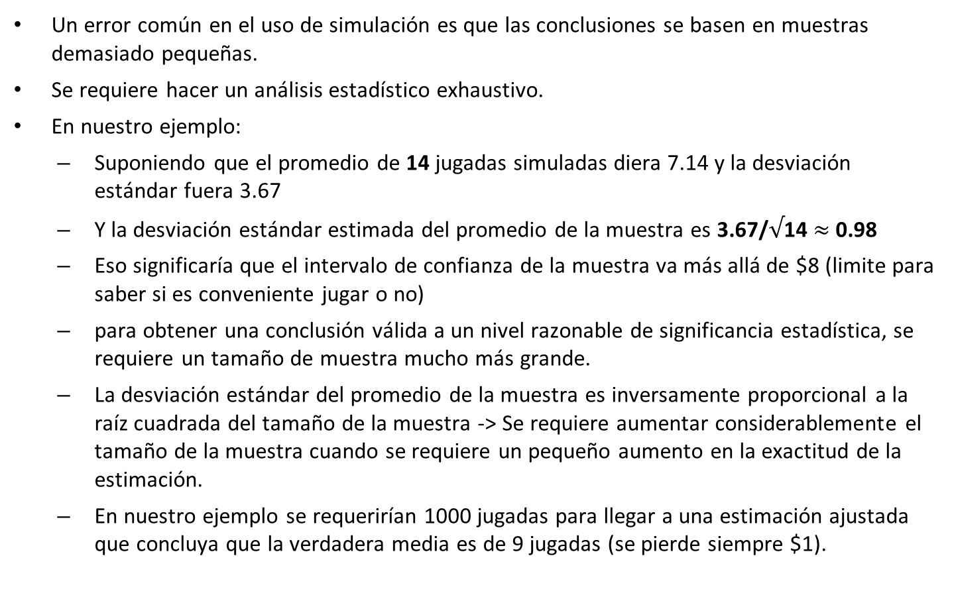
Cuidado!
Un error común en el uso de simulación es que las conclusiones se basen en muestras demasiado pequeñas.
Se requiere hacer un análisis estadístico exhaustivo.
En nuestro ejemplo:
Suponiendo que el promedio de 14 jugadas simuladas diera 7.14 y la desviación estándar fuera 3.67
Y la desviación estándar estimada del promedio de la muestra es 3.67/$√$14 $≈$ 0.98
Eso significaría que el intervalo de confianza de la muestra va más allá de $8 (limite para saber si es conveniente jugar o no)
para obtener una conclusión válida a un nivel razonable de significancia estadística, se requiere un tamaño de muestra mucho más grande.
La desviación estándar del promedio de la muestra es inversamente proporcional a la raíz cuadrada del tamaño de la muestra -> Se requiere aumentar considerablemente el tamaño de la muestra cuando se requiere un pequeño aumento en la exactitud de la estimación.
En nuestro ejemplo se requerirían 1000 jugadas para llegar a una estimación ajustada que concluya que la verdadera media es de 9 jugadas (se pierde siempre $1).
Notes:
3,67 es la desviación estandar. Ocurre que la media verdadera del número de lanzamientos que se requiere en una jugada es 9
(esta media se puede encontrar por vía analítica, pero no es sencillo). En consecuencia, a la larga,
en realidad el promedio es perder 1 dólar cada juego.

Slide 17

Ejemplo 2
¿ Cuanto esperan los pacientes en la sala de espera de un hospital?
Tasa de llegada: 3 por hora
Servicio: 5 por hora

Slide 18
Incrementos por tiempo fijo
Se avanza el tiempo un cantidad fija (pequeña)
Se actualiza el sistema determinando cuales eventos ocurrieron en ese lapso y el estado del sistema resultante.
Notes:
En el caso del modelo de líneas de espera que se analiza ahora, sólo pueden ocurrir dos tipos de eventos durante cada uno de estos intervalos, esto es, una o más llegadas y una o más terminaciones de servicio. Es más, la probabilidad de que ocurran dos o más llegadas o dos o más terminaciones de servicio durante una unidad de tiempo es despreciable para este modelo si la unidad de tiempo es
relativamente pequeña.
En consecuencia, los únicos dos eventos posibles en esa unidad de tiempo que deben investigarse son la llegada de un cliente y la terminación del servicio a uno de ellos. Cada uno de estos eventos tiene una probabilidad conocida.

Slide 19
Incrementos por eventos
El reloj de simulación se incrementa en una cantidad variable.
Esta cantidad variable es el tiempo que transcurre desde un evento dado hasta el próximo.
Se avanza el tiempo hasta que ocurre el siguiente evento.
Se actualiza el sistema resultante.
Se genera de manera aleatoria el tiempo hasta la siguiente ocurrencia de un evento.
Notes:
En este ejemplo, la computadora debe registrar dos eventos futuros, que son la siguiente llegada y la siguiente terminación de servicio (si se atiende a un cliente).
Estos tiempos se obtienen con una observación aleatoria de la distribución de probabilidad de los respectivos tiempos entre llegadas y de servicio.
Como antes, la computadora hace esa observación aleatoria al generar y usar un número aleatorio.
Por lo tanto, cada vez que ocurra una llegada o una terminación de servicio, la computadora primero determina cuánto tiempo
debe transcurrir hasta que ocurra el siguiente evento, suma este tiempo al tiempo actual del reloj y almacena esta suma en un archivo.

Slide 20
Aplicaciones de simulaciones
Diseño y operación de sistemas de colas.
Administración de sistemas de inventarios.
Estimación de probabilidades para estimar proyectos.
Análisis de riesgo financiero.
Industrias de servicios.

Slide 21
Números aleatorios
Como se puede observar en los ejemplos son necesarios los números aleatorios.
Un método consiste en utilizar un dispositivo físico (hardware).
De está forma se han generado varias tablas, como la públicamente conocida Rand (1940).
Es un algoritmo que produce secuencias de números que siguen una probabilidad especifica. (tienen apariencia de aleatoriedad)
Los números generados por computadora son pseudo-aleatorios (podrían reproducirse)
Notes:
La primera tabla se generó en 1927.
Se han propuesto varios procedimientos estadísticos bastante complejos para probar si una
sucesión de números generada tiene una apariencia de aleatoriedad aceptable.
En esencia, los requisitos son que cada número sucesivo tenga una probabilidad igual de tomar cualquiera de los
valores posibles y que sea estadísticamente independiente de los otros números en la sucesión.

